Slide 1
Рост опухоли
Работу выполнила студентка 2 курса 226 группы Савельева Мария

Slide 2
Cross и Cotton в 1994 подняли задачу, где представлены данные о популяции, состоящей из опухолевых клеток, количество которых характеризуется переменной Nt. Для анализа была выбрана простая логистическая модель, называемая процессом Ферхюльста, описываемая уравнением
Nt+1 = rNt(1− Nt/K)
при K = 1:
Nt+1 = rNt(1−Nt)

Slide 3
Nt+1 = rNt(1−Nt)
r — скорость роста опухолевых клеток
Так как К=1
Nt — это часть общей численности клеток, которые могут поддерживаться (существовать) в данном контейнере для клеточной культуры

Slide 4
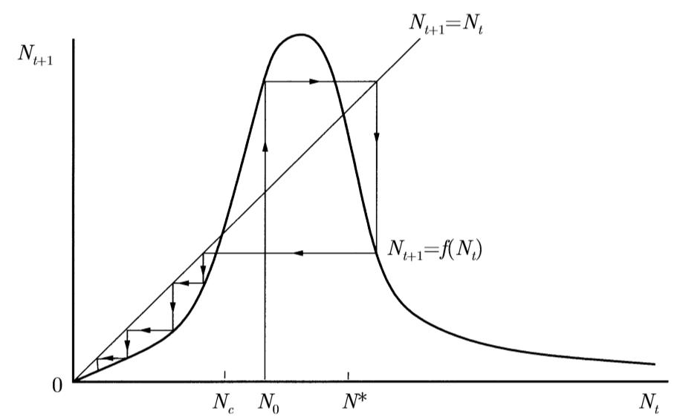
Популяционная модель демонстрирует эффект Олли: когда численность популяции становится ниже некоторой критической популяция вымирает.

Slide 5
Стационарные состояния:
N*=rN*(1-N*)
N*=0
N*=(r-1)/r
Так как численность не может быть отрицательной оба состояния реализуются при r не меньше единицы.

Slide 6
Устойчивость
F’(Nt) – производная по Nt – собственное значение функции в стационарной точке
F’(Nt)=r-2rNt
F’(0)=r
F’((r-1)/r)=2-r
-устойчивость в данном случае определяется параметром r

Slide 7
Очевидно r≥0 как скорость роста клеток
При 0<r<1 реализуется только F’(0)=r, является устойчивым 0<F’(0)<1
При r=1 происходит первая бифуркация так как N*=0 становится неустойчивым F’(0)=1
Вспомним о втором стационарном состоянии
F’((r-1)/r)=2-r
-1 <2-r < 1 (r ≥1) при 1 < r < 3
Таким образом при r < 3 популяция Nt просто растет до тех пор, пока не достигнет стационарного состояния (r−1)/r, что происходит достаточно быстро, если N0 не слишком мало: например, при N0 = 0,001 и r = 2, популяция вырастает приблизительно в два раза с каждым временным шагом.

Slide 8
При r=3 происходит вторая бифуркация – бифуркация удвоения периода.
При r=rc все периодические решения с периодом 2n становятся нестабильны. Их поведение очень сложно.
При r > rc появляются циклы с нечетным числом периодов, когда r ≈ 3,828, возникает простой 3-х тактный цикл, а также локально притягивающие циклы с периодами k,2k,4k..., но где k теперь нечетно

Slide 9
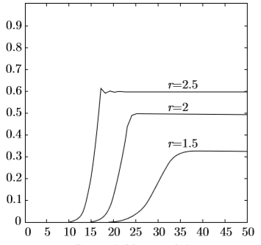
Рисунок иллюстрирует типичный популяционный рост для различных значений r. На рисунке Nt приближается к периодическому решению, но на ранних стадиях также демонстрирует квазисигмоидную кривую роста.
По оси абсцисс отложено время, по оси ординат – численность Nt

Slide 10
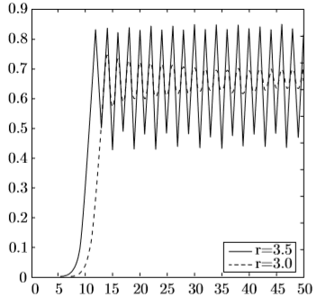
Хаотический режим

Slide 11
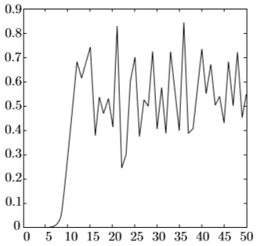
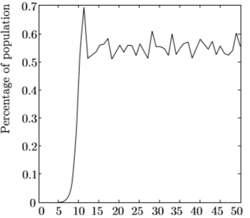
Один из главных вопросов, интересующих врачей – размер опухоли – число клеток
Cross и Cotton (1994) рассмотрели 5 клонов и суммировали их численности, чтобы получить общую численность
Скорость их роста различна, но для всех r > rc все они демонстрируют хаотическое поведение

Slide 12
Сглаживание хаотических колебаний тем отчетливее, чем больше число клонов, каждый из которых индивидуально демонстрирует де- терминистический хаос.
Экспериментальные данные подобны последнему изображению.
Наличие множества клонов, характерных для развития опухоли , сглаживая кривую, скрывают хаос, лежащий в основе.

Slide 13
Модель имеет один большой недостаток – мы считаем, что скорость каждого клона постоянна
В перспективе было бы интересно исследовать многоклоновую систему в модели с возрастной структурой и сравнить с экспериментальными данными

